Slide 1
El trafico automovilístico
Posible Sistema Complejo

Slide 2
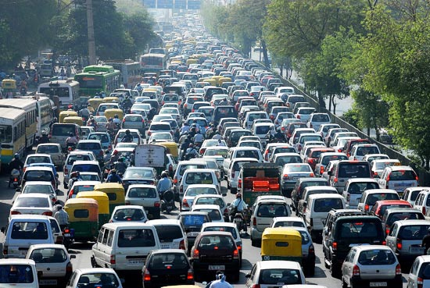
¿Que es el trafico?
se refiere, tanto urbana como interurbanamente, a la condición de un flujo vehicular que se ve saturado debido al exceso de demanda de las vías

Slide 3
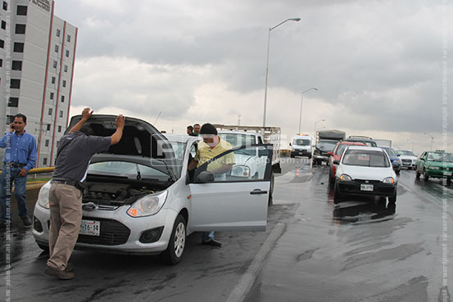
Causas
La congestión del tráfico se produce cuando el volumen de tráfico o de la distribución normal del transporte genera una demanda de espacio mayor que el disponible en las carreteras.

Slide 4
Modelo Nagel-Schreckenberg
Creado en 1992 por los científicos Kai Nagel y Michael Schreckenberg y publicado en el Journal de Physique.
Es un automata celular que modela el flujo vehicular, es un automata sencillo que sin embargo es capaz de modelar adecuadamente los fenómenos de congestionamiento en autopistas.

Slide 5

Automata
Este es un automata unidimencional con células que representan autos. Estos tienen las siguientes características:
Cada vehículo tiene asociada una posición X en la autopista. Al ser un AC un espacio discreto, cada célula equivale a un vehículo o a una célula vacía. Por convención, la posición es creciente, a partir de un índice 0.
Cada vehículo tiene una velocidad V asociada, que es un valor entero, tal que: V {0,1,….Vmax}

Slide 6
P es la probabilidad de que un vehículo reduzca su velocidad aleatoriamente. Si P=0 , el modelo se conoce como Na-Sch Determinista, de lo contrario se conoce como Na-Sch No Determinista. Esta probabilidad puede verse como la causante de congestionamientos aleatorios en un flujo de tráfico normal, causado en la realidad por alguna causa arbitraria (como una distracción del conductor antes de comenzar a acelerar).
B se conoce como la brecha, que es la distancia en células que separa a un vehículo de su predecesor (el vehículo inmediatamente adelante de él).
Debe aclararse que la velocidad está dada en células por unidad de tiempo, y al tratarse de un AC discreto, el tiempo corre en unidades, por lo que hablar de una velocidad equivale a decir que un vehículo se moverá células hacia adelante en un paso de tiempo.

Slide 7
Reglas
Regla 1.- Aceleración. V=min(V+1,Vmax) . Es decir, si aún no se llega a la velocidad máxima, acelerar en una unidad.
Regla 2.- Frenado por la interacción con otros vehículos. V=min(v,b) . Es decir, la velocidad será igual al mínimo entre la velocidad calculada en la regla 1 y la brecha con el predecesor. Esto evitará que el vehículo golpee al predecesor .
Regla 3.- Frenado aleatorio. Con probabilidad
P,V=max(v-1,0) . Es decir, con probabilidad P, si el vehículo aún no está completamente detenido, su velocidad (la calculada en la regla 2) se reduce en una unidad. Si (modelo Na-Sch determinista), esta regla nunca se lleva a cabo.
Regla 4.- Movimiento. X=X+V . Es decir, se actualiza la posición del vehículo con su nueva velocidad (la calculada en la regla 3).

Slide 8
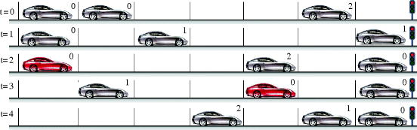

Slide 9
Parte Compleja
Elemento primitivo: automóvil
Predicción de comportamiento: Complicada no se sabe cuando ni en que momento aparecerá
Sensible al ruido

Slide 10
Referencias
https://en.wikipedia.org/wiki/Nagel%E2%80%93Schreckenberg_model#External_links
https://es.wikipedia.org/wiki/Modelo_Nagel-Schreckenberg
Nagel, K.; Schreckenberg, M. (1992). "A cellular automaton model for freeway traffic" (PDF). Journal de Physique I 2 (12): 2221. doi:10.1051/jp1:1992277. edit
http://www.hiskp.uni-bonn.de/uploads/media/traffic.pdf

